Slide 1
Дерево, трава, цветок и птица Не всегда сумеют защититься. Если будут уничтожены они, На планете мы останемся одни. Д. Родович

Slide 2
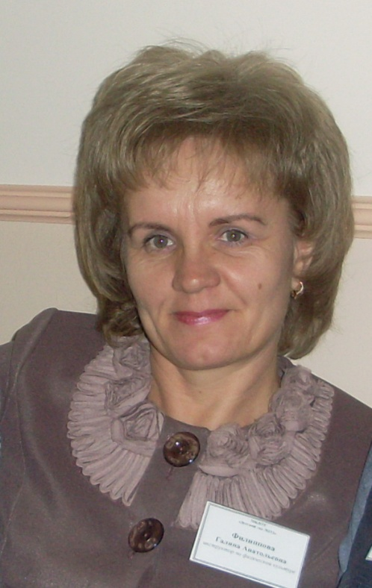
Муниципальное дошкольное учреждение «Детский сад комбинированного вида № 212»
Городское методическое объединение инструкторов по физической культуре
Формирование основ экологической культуры в процессе физического воспитания детей старшего дошкольного возраста
Филиппова
Галина Анатольевна
г. Зима – 2013г.

Slide 3
Формирование основ экологической культуры в условиях ДОУ осуществляется в различных формах:
Экологические занятия
Целевые экскурсии
Праздники
Дни здоровья
Интегрированные занятия

Slide 4
Направленность методики:
Оздоровительная направленность обусловлена: возможностью выбора экологически благоприятных условий проведения интегративных занятий и дней здоровья; воздействием различных постоянно изменяющихся метеорологических факторов, способствующих повышению адаптационных возможностей детского организма; обеспечением тренирующего эффекта занятий и рекомендуемого уровня двигательной активности.
Образовательная направленность заключается в формировании элементарных знаний экологического характера, являющихся исходным условием осознанно-правильного отношения дошкольников к природе; в совершенствовании у детей двигательных умений и навыков, а также в развитии двигательных и познавательных способностей.
Воспитательная направленность состоит в приобщении ребенка к широкому кругу общечеловеческих ценностей познания (приобретение новых природоведческих знаний), преобразования (природной среды и собственно себя), переживания (эстетического характера, возникающих при непосредственном восприятии природных явлений и объектов), а также в формировании интереса к систематическим занятиям физическими упражнениями.

Slide 5
Задачи интегрированных занятий по физической культуре
Задачи физического воспитания | Задачи экологического воспитания
1. Формирование осознанного отношения к физической активности на основе освоения представлений и знаний о физической культуре | 1. Формирование экологически развитого сознания на основе овладения доступными представлениями и знаниями о природе
2. Повышение уровня физической подготовленности на основе формирования и совершенствования двигательных умений и навыков и развития двигательных качеств и способностей | 2. Формирование практических умений и навыков в природоохранной деятельности на основе усвоения норм и правил экологически обоснованного взаимодействия с окружающим миром
3. Воспитание потребности в физическом совершенствовании на основе формирования интересов и мотивов к занятиям физическими упражнениями | 3. Воспитание гуманного отношения к природе на основе экологически ориентированных личного опыта и эмоциональных переживаний
4.Интеграция физической культуры и экологического образования на основе сохранения и укрепления здоровья детей дошкольного возраста.

Slide 6
«Я не боюсь еще и еще раз повторить:
забота о здоровье - это важнейший труд воспитателя. От жизнерадостности, бодрости детей зависит их духовная жизнь, мировоззрение, умственное развитие и прочность знаний, вера в свои силы».
В.А.Сухомлинский.

